Slide 1
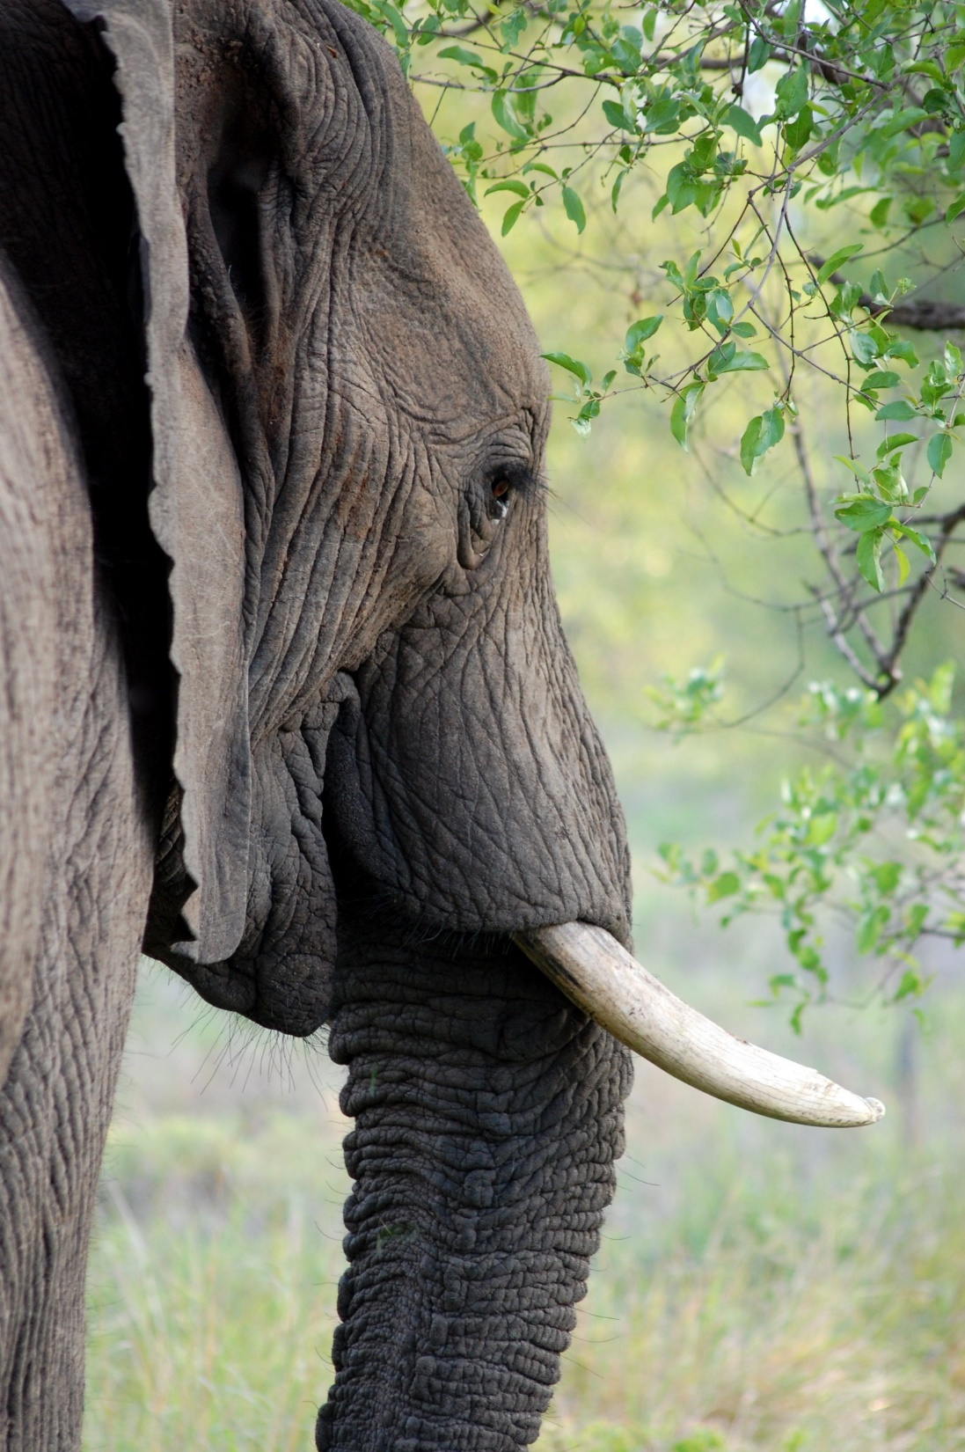
BY YUSHEN
某某实验小学
语文精品课件 二年级下册 7.1
大象的耳朵
授课老师：某某
授课时间：20XX

Slide 2
01 课前导读
小朋友们好！你们见过大象的耳朵吗？它是什么样子的？那其他动物的耳朵是什么样子的？大象的耳朵和其他动物的耳朵有什么不一样？大象的耳朵有什么优点？就让我们走进课文《大象的耳朵》去寻找答案吧。

Slide 3
01 课前导读
冰波：本名赵冰波，杭州人。国家一级作家。
主要作品：童话集《窗下的树皮小屋》《毒蜘蛛之死》《冰波童话》等。

Slide 4
01 课前导读
（1）不认识的字可以看拼音，或者请教老师和同学。
（2）读准每一个字的字音，圈出生字词；
（3）读通每个句子，读不通顺的多读几遍；
（4）给每个自然段写上序号。

Slide 5
02 字词揭秘
我会认
shì
dā
yí
shù
ɡān
似 耷 咦 竖 竿
舞 痛 烦 扇
wǔ
tònɡ
fán
shān

Slide 6
02 字词揭秘
我会认
似的 耷拉 咦 竖着
竹竿 撑起来 跳舞 心烦
shì
dā
yí
shù
ɡān
wǔ
fán

Slide 7
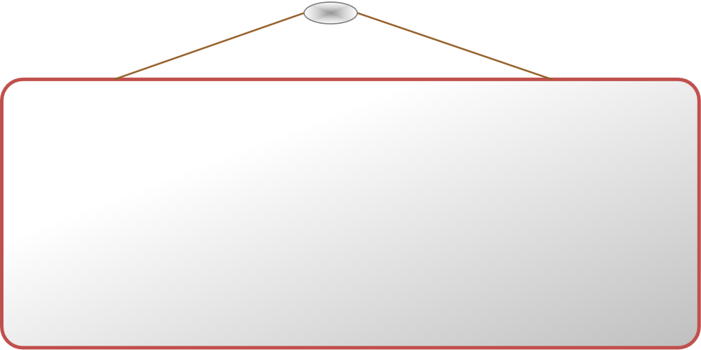
02 字词揭秘
耷拉：
散步：
自言自语：
心烦：
竹竿：
下垂。
随便走走，是一种休息或锻炼身体的方式。
自己跟自己说话，独自低声说话。
心里烦躁或烦闷。
砍下来的削去枝叶的竹子。

Slide 8
02 字词揭秘
扇
慢
遇
兔
安
根
痛
最

Slide 9
02 字词揭秘
shān
结构：
部首：
组词：
造句：
书写指导：
扇
半包围
户
扇风 扇动
鹰扇动着翅膀飞向远方。
“户”的撇画舒展，
下面的“羽”不要太宽。

Slide 10
02 字词揭秘
màn
慢
结构：
部首：
组词：
造句：
书写指导：
左右
忄
慢慢 缓慢
汽车缓慢地开来了。
左窄右宽，第三笔竖要长，
右上部笔画紧凑，“又”笔画舒展。

Slide 11
02 字词揭秘
yù
结构：
部首：
组词：
造句：
书写指导：
遇
半包围
辶
相遇 遇见
我在回来的路上遇见了老师。
右上部笔画紧凑，“辶”平捺舒展，
第六笔横折钩的横段在横中线上。

Slide 12
02 字词揭秘
tù
兔
上下
⺈
兔子 兔毛
姐姐最喜欢小兔子。
上部稍小，第六笔撇画舒展，
竖弯钩圆 润有力。
结构：
部首：
组词：
造句：
书写指导：

Slide 13
02 字词揭秘
ān
结构：
部首：
组词：
造句：
书写指导：
安
上下
宀
安全 安静
教室里非常安静。
“宀”稍小，最后一笔横左低右高，横要长。

Slide 14
02 字词揭秘
ɡēn
结构：
部首：
组词：
造句：
书写指导：
根
左右
木
树根 扎根
大榕树的树根很粗壮。
左窄右宽，第四笔是点，竖提挺立，
最后一笔舒展有力。

Slide 15
02 字词揭秘
tònɡ
结构：
部首：
组词：
造句：
书写指导：
痛
半包围
疒
头痛 悲痛
这件事让老师很头痛。
“疒”的撇画舒展，竖为垂露竖，
紧贴竖中线。

Slide 16
02 字词揭秘
zuì
结构：
部首：
组词：
造句：
书写指导：
最
上下
日
最后 最佳
今天是这个学期的最后一天。
“日”要扁，“取”的第一笔横长，
托上盖下。

Slide 17
03 课文精讲
第一部分(第1自然段)写大象耳朵的样子。
第二部分(第2—7自然段)侧重写小兔子、小羊、小鹿、小马和小老鼠说大象的耳朵有毛病。
第三部分(第8—11自然段) 写大象让自己的耳朵竖起来以及竖起来的后果。
第四部分（第12—13自然段）首尾呼应，写大象的再一次改变。
读课文，说说大象的耳朵有什么特点？
大耳朵
像扇子
耷拉着

Slide 18
03 课文精讲
再读课文，想一想课文写了什么？
本文主要讲了大象耷拉着一对耳朵，小兔子、小鹿、小马、小老鼠都认为它的耳朵有问题。见到别人都这么说，大象也开始动摇了，以为自己的耳朵真的有问题。于是，它用竹竿把耳朵撑起来，结果总有小虫子钻进它的耳朵里，吵得它头痛又心烦，它又把耳朵放下来的故事。

Slide 19
03 课文精讲
大象有一对大耳朵，像扇子似的，耷拉着。
比喻句
把大象的耳朵比作大扇子，形象具体。
咦，大象啊，你的耳朵怎么耷拉下来了？
我生来就是这样啊。
惊 异
你看，我的耳朵是竖着的，你的耳朵一定是出毛病了。
不以为然

Slide 20
03 课文精讲
后来，大象为什么觉得自己的耳朵有毛病？
大象也不安起来，他自言自语地说：“他们都这么说，是不是我的耳朵真的有毛病啦？我得让我的耳朵竖起来。”
心理描写
决定改变
信以为真
大象对自己的耳朵不能竖起来也产生了怀疑：自己的耳朵是不是有病。

Slide 21
03 课文精讲
怎么才能让耳朵竖起来呢？
每天，大象站着睡觉的时候，就用两根竹竿，把耳朵撑起来。
大象让自己的耳朵竖起来的具体办法。
可是，大象的耳朵眼儿里，经常有小虫子飞进去，还在里面跳舞，吵得他又头痛，又心烦。
耳朵撑起来的糟糕后果

Slide 22
03 课文精讲
最后，大象还是把他的耳朵放了下来。这样，虫子飞不进去了。有虫子来的话，大象只要把他的大耳朵一扇，就能把他们赶跑。
“飞不进去、一扇”，实践出真知，大象的耳朵耷拉下来是有好处的。
大象说：“我还是让耳朵耷拉着吧。人家是人家，我是我。”
我支撑起耳朵却给自己带来烦恼，发现自己的耳朵是有用的，不该随便听别人说。
从这件事中，
大象明白了什么？

Slide 23
03 课文精讲
课文主旨
本文用浅显易懂的语言给我们讲了大象的耳朵的特点和作用，通过大象的做法告诉我们要学会珍惜自己的东西，不要盲目学习别人。
结合生活实际，说说你是怎么理解“人家是人家，我是我”这句话的。
这句话是说要坚持自己的特点，保持自己的优点。不要随便改变自己的优点。
哥哥吉他弹得很好，经常参加演出得奖。我不如他弹得好，但是我画的画很好。所以我不要去练习吉他，而放弃了自己画画的特长。

Slide 24
04 课堂小结
骆驼的身体构造及作用
骆驼鼻孔能开闭，足垫厚，适合在沙漠中行走；驼峰内蓄脂肪，胃有三室，可以贮水，所以耐饥渴，可以多日不吃不喝，一旦遇到水草，可以大量饮水贮存。
大象：是现在世界上最大的陆栖哺乳动物。大象是群居性动物，以家族为单位，由雌象做首领，每天活动的时间，行动路线，觅食地点，栖息场所等均听雌象指挥。而成年雄象只承担保卫家庭安全的责任。有时几个象群聚集起来，结成上百只大象。大象的皮层很厚，可有效防止蚊虫叮咬。象牙是防御敌人的重要武器。

Slide 25
04 课堂小结
大象的耳朵是耷拉着的
不盲目学别人
大象的耳朵
珍惜自己的
小动物都说大象的耳朵有毛病
耳朵支起来带来烦恼
人家是人家，我是我

Slide 26
05 课堂练习
一、看拼音写词语。
shàn zi kuài màn yù dào tù zi
（ ） （ ） （ ） （ ）
ān quán gēn běn tòng kǔ zuì hǎo
（ ） （ ） （ ） （ ）
扇子
快慢
遇到
兔子
安全
根本
痛苦
最好

Slide 27
05 课堂练习
二、写出下列句子的言外之意。
1.你的耳朵怎么是耷拉着的呢？
__________________________________________
2.他们都这么说，是不是我的耳朵真的有毛病啦？__________________________________________
你的耳朵不应该耷拉着。
他们都这么说，我的耳朵应该是真的有毛病啦。

Slide 28
BY YUSHEN
某某实验小学
语文精品课件 二年级下册 7.1
授课老师：某某
授课时间：20XX

